Slide 1

CHÀO MỪNG CÁC CON
ĐẾN VỚI TIẾT HỌC

Slide 2


















Khởi động

Slide 3


Slide 4





Slide 5


TIẾT 1

Slide 6
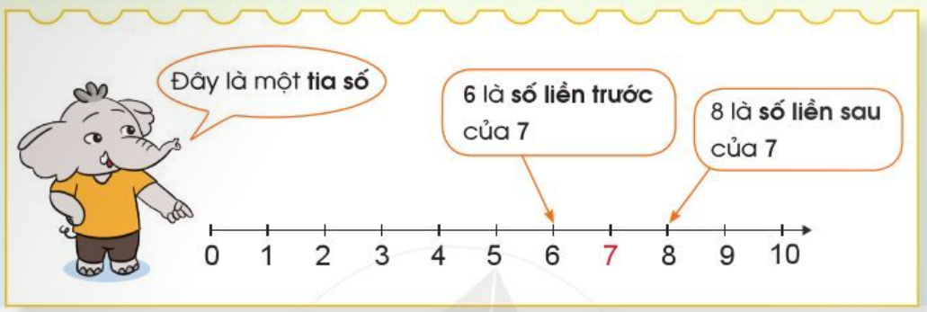

Slide 7
Đây là một tia số
1
3
0
1
2
3
5
10
0
2
4
5
7
10
4
6
7
6
8
9
8
9

Slide 8
Trên mỗi tia số, số đứng sau lớn hơn số đứng trước nó và các số đứng trước nhỏ hơn các số đứng sau.
3
1
3
<
1
<
<
<
<
<
2
<
<
<
<
0
<
<
10
5
10
0
2
4
5
7
10
4
6
7
6
8
9
9
8
9
8
9

Slide 9
1
3
1
3
1
3
10
0
2
5
10
0
10
0
2
2
4
5
4
4
6
6
6
7
7
8
9
8
9
8
9
Số 5 lớn hơn các số đứng trước nó
Số 5 bé hơn các số đứng sau nó

Slide 10
Số 6 đứng trước và ngay bên cạnh số 7 ta gọi số 6 là số liền trước của 7
Số 8 đứng sau và ngay bên cạnh số 7 ta gọi số 8 là số liền
sau của 7
1
3
0
1
2
3
5
10
0
2
4
5
7
10
4
6
7
6
7
6
8
9
8
9
8
Đố các con tìm được 2 số gần với số 7.

Slide 11
Số liền sau của số 12 là số nào?
10
11
12
13
14
15
16
17
18
19

Slide 12
Số liền trước của số 50 là số nào?
45
46
47
48
49
50
51
52
53
54
Vậy để tìm được số liền trước và số liền sau của 1 số, ta có thể dựa vào vị trí của số đó trên tia số.

Slide 13
- Muốn tìm số liền trước ta lấy số đã cho trừ đi 1
1
3
0
1
2
3
5
10
0
2
4
5
7
10
4
6
7
6
8
9
8
9
7 – 1 = 6
Muốn tìm số liền sau ta lấy số đã cho cộng thêm 1
1
3
0
1
2
3
5
10
0
2
4
5
7
10
4
6
7
6
8
9
8
9
7 + 1 = 8

Slide 14
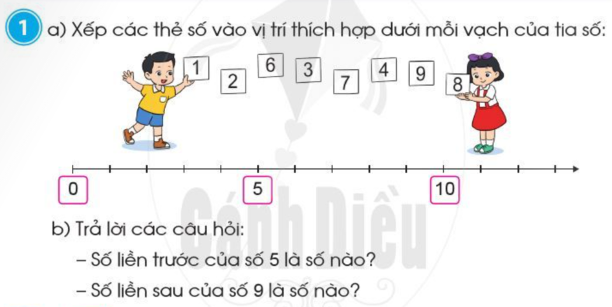
1
2
3
4
6
7
8
9
4
10

Slide 15
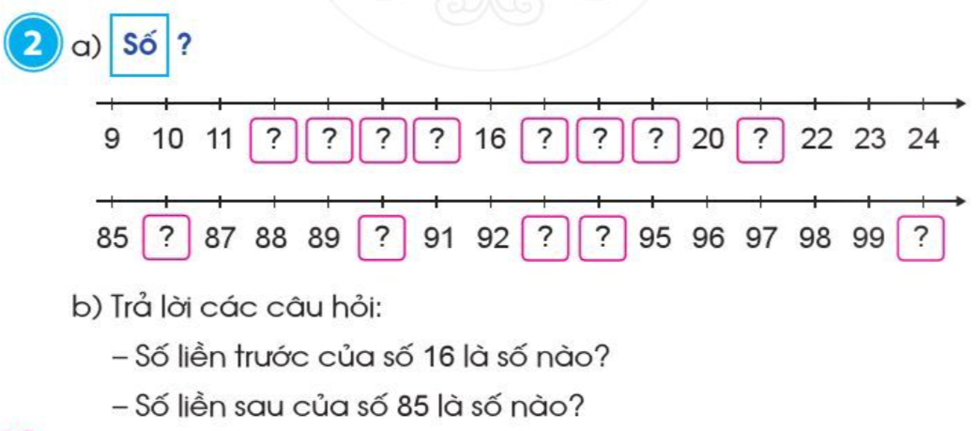
12
13
14
15
17
18
19
21
86
90
93
94
100
15
86

Slide 16
Củng cố và dặn dò
- Hoàn thành vở bài tập Toán ( trang 8)

Slide 17
Giải lao

Slide 18


Slide 19


non
Ong
học
việc

Slide 20

Số liền trước của 20 là số nào?
A. 19
B. 21
C. 18
A. 19
D. 22

Slide 21
Số liền sau của số 46 là số nào?
A. 46
B. 47
B. 47
C. 48
D. 49

Slide 22
TIẾT 2

Slide 24
non
Ong
học
việc

Slide 25
Số liền trước của 20 là số nào?
A. 19
B. 21
C. 18
A. 19
D. 22

Slide 26
Số liền sau của số 46 là số nào?
A. 46
B. 47
B. 47
C. 48
D. 49

Slide 27
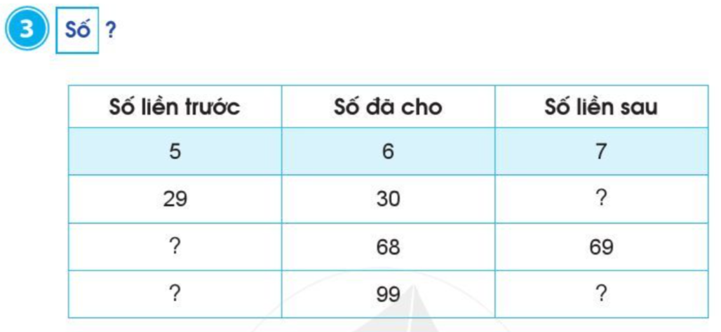
31
67
98
100

Slide 28
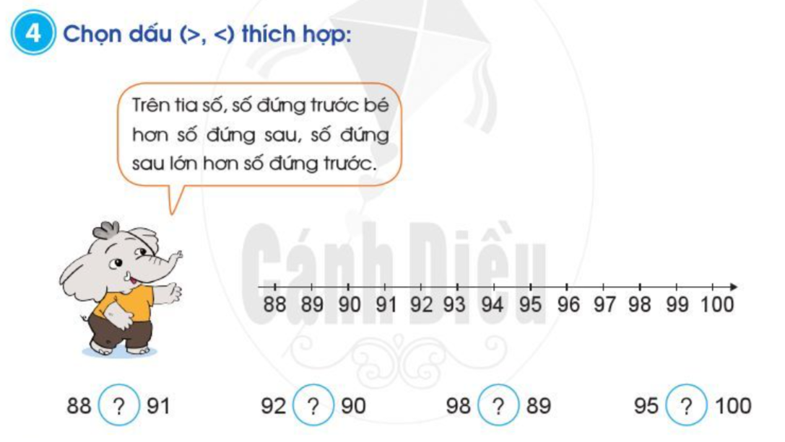
<
>
>
<

Slide 29
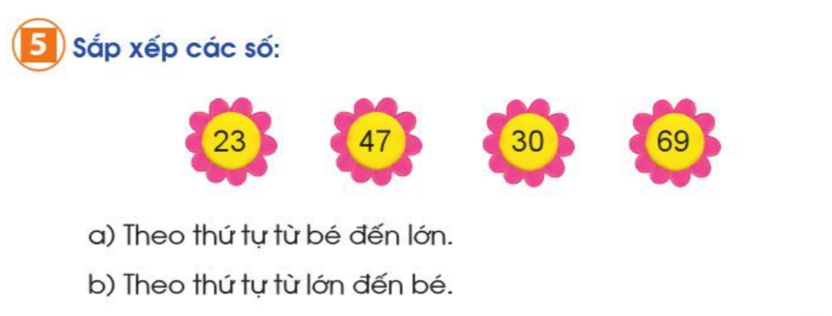

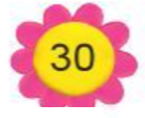
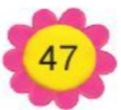


Slide 30


HẸN GẶP LẠI

